Slide 1
§９．原子核の発見と原子モデル
電子の発見・・1897年
電子
Ｊ．Ｊ．トムソンの原子モデル・・1904年
原子の内部に電子がいくつかの同心円状に並んでいるモデル
＋は均一に分布
①（ ）の原子モデル・ ・ 1904年
土星の輪のように電子が等間隔に並んで回っているモデル
長岡半太郎
＋

Slide 2
§９．原子核の発見と原子モデル
②（ ラザフォード ）（ノーベル化学賞受賞）
1911年になって、原子の中には、正の電荷が中心部に集中していることを説明し、そしてこの中心部を原子核と名づけた。
α粒子線
原子核
＋
原子
※実際の縮尺比とは異なる

Slide 3
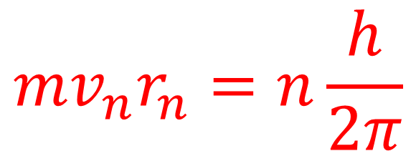
§10．ボーアの水素原子モデル
③（ ボーア ）の仮説
電子は、原子の中で、定常状態という特別な状態のみとる。
定常状態の電子のエネルギーを④（ エネルギー準位 ）と呼んだ。
定常状態の電子の円軌道は、 ⑤（ 量子条件 ）を満足する。
電子の質量ｍ，速さ$v_{n}$,軌道の半径$r_{n}$
$$mv_{n}r_{n}=n\frac{h}{2π}$$
$$n=1,2,3・・$$
この$n$を量子数という。

Slide 4
§10．ボーアの水素原子モデル
$$mv_{n}r_{n}=n\frac{h}{2π}$$
量子条件 の解釈と説明
④（ ド・ブロイ ）の物質波の理論を用いて、電子の波長を$λ_{e}$とすると、
$$λ_{e}$$
$$2πr_{n}=n\frac{h}{mv_{n}}=nλ_{e}$$
$$r_{n}$$
$$n=1,2,3・・$$
円周$2πr_{n}$＝波長$λ_{e}$の整数倍

Slide 5
§10．ボーアの水素原子モデル
◎エネルギー準位の変化
吸収
放出
高い
高い
エネルギー準位
低い
エネルギー準位
低い
※エネルギー準位差と等しいエネルギーをもつ電磁波のみを吸収できる。

Slide 6
§10．ボーアの水素原子モデル
〇原子の発光と線スペクトル（輝線スペクトル）
電球の連続スペクトル
水素の線（輝線）スペクトル
太陽光のスペクトル
フラウンホーファー線
波長（nm）
650
600
500
400
図 スペクトルの模式図

Slide 7
§10．ボーアの水素原子モデル
◎バルマー系列・・・水素原子の可視光線部の線スペクトル
$$λ=3.6456×{10}^{−7}×\frac{k^{2}}{k^{2}−2^{2}}$$
$$k=3,4,5,6$$
水素の線（輝線）スペクトル
$$k=3$$
波長（nm）
$$k=4$$
$$k=5$$
$$k=6$$
650
600
500
400
$$λ_{3}=3.6456×{10}^{−7}×\frac{3^{2}}{3^{2}−2^{2}}≒6.56×{10}^{−7}$$
$$k=3$$
$$k=5$$
$$λ_{5}≒4.34×{10}^{−7}$$
$$λ_{4}=3.6456×{10}^{−7}×\frac{4^{2}}{4^{2}−2^{2}}≒4.86×{10}^{−7}$$
$$k=4$$
$$k=6$$
$$λ_{6}≒4.10×{10}^{−7}$$

Slide 8
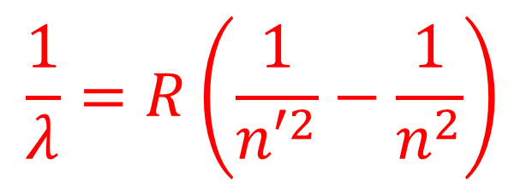
§10．ボーアの水素原子モデル
可視光線部以外にも、同様の規則性が発見された。
$$\frac{1}{λ}=R\left(\frac{1}{{n′}^{2}}−\frac{1}{n^{2}}\right)$$
水素原子の線スペクトル
※ リュードベリ定数$R$＝1.097×10⁷[1/m]
$n′$＝１ ライマン系列 紫外線の輝線群
$n′$＝２ バルマー系列 可視光線の輝線群
$n′$＝３ パッシェン系列 赤外線の輝線群

Slide 9
§10．ボーアの水素原子モデル
〇吸収スペクトル
ナトリウムの線（輝線）スペクトル
暗線
ナトリウムの吸収スペクトル
太陽光のスペクトル
フラウンホーファー線
波長（nm）
650
600
500
400
図 吸収スペクトルの模式図

Slide 10
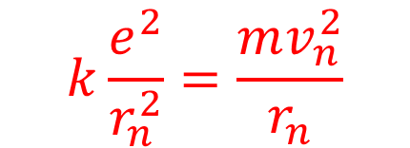
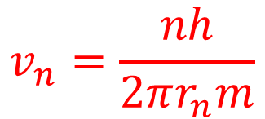
§10．ボーアの水素原子モデル
◎定常状態のエネルギー準位の計算
$$n=4$$
$$k\frac{e^{2}}{r_{n}^{2}}=\frac{mv_{n}^{2}}{r_{n}}$$
円運動の運動方程式
・・①
$$n=3$$
$$v_{n}$$
$$v_{n}=\frac{nh}{2πr_{n}m}$$
量子条件$mv_{n}r_{n}=n\frac{h}{2π}$より
・・②
$$n=2$$
電子
-e
これを運動方程式に代入し、$r_{n}$＝の形に変形すれば、
$$n=1$$
向心力
電気力$F$
+e
$$r_{n}={\left(\frac{h}{2π} \right)}^{2}\frac{n^{2}}{kme^{2}}$$
原子核
$$r_{n}$$
・・③
$n$＝１の$r_{1}$をボーア半径という。
※実際の縮尺比とは異なる

Slide 11
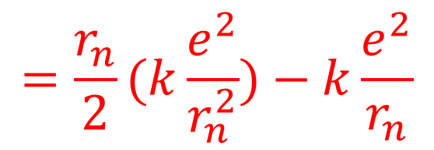
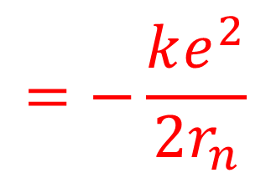
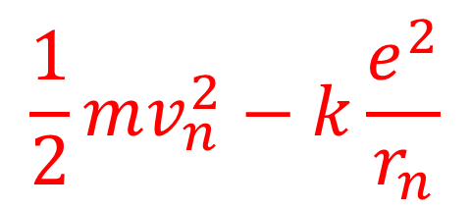
§10．ボーアの水素原子モデル
ここで、 $n$番目の定常状態のエネルギー準位$E_{n}$は、
$$E_{n}= K + U$$
運動
エネルギー
位置
エネルギー
①を変形して代入
$$\frac{1}{2}mv_{n}^{2}−k\frac{e^{2}}{r_{n}}$$
$$=\frac{r_{n}}{2}(k\frac{e^{2}}{r_{n}^{2}})−k\frac{e^{2}}{r_{n}}$$
$$=−\frac{ke^{2}}{{2r}_{n}}$$
$$E_{n}=$$

Slide 12
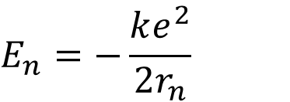
§10．ボーアの水素原子モデル
$$E_{n}=−\frac{ke^{2}}{{2r}_{n}}$$
$r_{n}={\left(\frac{h}{2π} \right)}^{2}\frac{n^{2}}{kme^{2}}$を代入すると、
$$E_{n}=−\frac{2π^{2}k^{2}me^{4}}{h^{2}}\frac{1}{n^{2}}$$
それぞれの定数、 $k$、 $m$、 $e$、 $h$に値を代入し、ｅＶの単位で計算すると、
$$E_{n}=−\frac{2.18×{10}^{−18}}{n^{2}}[J]=−13.6\frac{1}{n^{2}}[eV]$$

Slide 13

§10．ボーアの水素原子モデル
$$n=4$$
励起状態
$$hν=h\frac{c}{λ}$$
$$=E_{3}−E_{1}$$
エネルギー準位
$$n=3$$
高い
励起状態
$$r_{n}={\left(\frac{h}{2π} \right)}^{2}\frac{n^{2}}{kme^{2}}$$
励起
励起状態
$$n=2$$
$$r_{n}$$
$$n=1$$
低い
基底状態
$$E_{n}=−\frac{ke^{2}}{{2r}_{n}}$$
+e
原子核
$$=−\frac{2π^{2}k^{2}me^{4}}{h^{2}}\frac{1}{n^{2}}$$
イメージ図

Slide 14
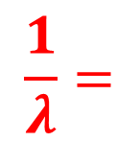
§10．ボーアの水素原子モデル
一般的に
量子数$n$の状態から量子数$n′$の状態へ移った場合を考え、放出される電磁波の波長を$λ$として$\frac{1}{ λ }$を求めると ($n>n′$)
$$hν=h\frac{c}{λ}$$
$$E_{n}−E_{n′}=$$
$$hν=h\frac{c}{λ}$$
$$−\frac{2π^{2}k^{2}me^{4}}{h^{2}}\frac{1}{n^{2}}−(−\frac{2π^{2}k^{2}me^{4}}{h^{2}}\frac{1}{{n′}^{2}})=h\frac{c}{λ}$$
$$n$$
$$r_{n}={\left(\frac{h}{2π} \right)}^{2}\frac{n^{2}}{kme^{2}}$$
$$n′$$
$$\frac{1}{λ}=$$
$$\frac{2π^{2}k^{2}me^{4}}{{ch}^{3}}(\frac{1}{{n′}^{2}}−\frac{1}{n^{2}})$$
$$r_{n}$$
+e
$$E_{n}=−\frac{2π^{2}k^{2}me^{4}}{h^{2}}\frac{1}{n^{2}}$$
原子核

Slide 15
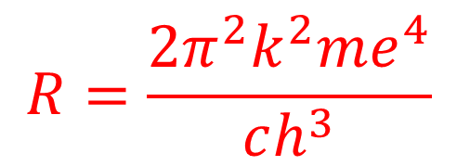
§10．ボーアの水素原子モデル
一般的に量子数$n$の状態から量子数$n′$の状態へ移った場合を考え、放出される電磁波の波長$λ$を求めると ($n>n′$)
$$E_{n}−E_{n′}=hν=h\frac{c}{λ}$$
$$→\frac{1}{λ}=\frac{2π^{2}k^{2}me^{4}}{{ch}^{3}}(\frac{1}{{n′}^{2}}−\frac{1}{n^{2}})$$
実験的に得られた水素原子のスペクトルの波長として、次の式が得られていた。
$$\frac{1}{λ} = R ×(\frac{1}{{n′}^{2}}−\frac{1}{n^{2}})$$
$$R=\frac{2π^{2}k^{2}me^{4}}{ch^{3}}$$
２式を比較することにより、リュードベリ定数は、
各定数に値を代入し計算するとリュードベリ定数と非常によく合う。

Slide 16
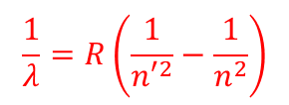
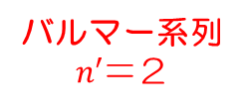
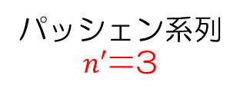
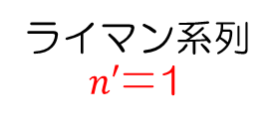
§10．ボーアの水素原子モデル
パッシェン系列
$n′$＝3
バルマー系列$n′$＝２
ライマン系列
$n′$＝1
赤外線
水素の線（輝線）スペクトル
紫外線
$$k=3$$
波長（nm）
$$k=4$$
$$k=5$$
$$k=6$$
650
600
500
400
$$n=5$$
$$n=4$$
$$n=3$$
バルマー系列
$n′$＝２
$$n=2$$
$$\frac{1}{λ}=R\left(\frac{1}{{n′}^{2}}−\frac{1}{n^{2}}\right)$$
$$λ=3.6456×{10}^{−7}×\frac{k^{2}}{k^{2}−2^{2}}$$
◎バルマー系列
$$k=3,4,5,6$$
$$n=1$$
※イメージ図

